Slide 1
第4章 聚类分析 唐四薪
机器学习算法入门与编程实现——基于Python
唐四薪 编著

Slide 2
数据挖掘
聚类
分类
关联规则挖掘

Slide 3
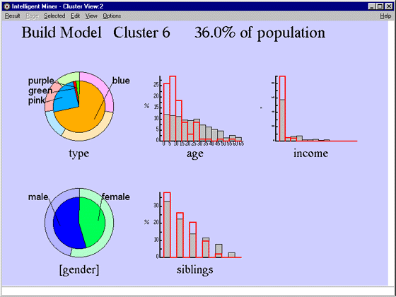
聚类概述
聚类（clustering）：
实现将对象自动分组的一种方法
无监督学习
聚类类别所表达的含义通常是未知的，不确定的
物以类聚
编号 | 账户余额 | 年龄 | 收入 | 性别 | 子女个数
100 | 很低 | 15 | 1967 | 男 | 0
200 | 高 | 25 | 8453 | 男 | 1
300 | 中 | 32 | 6125 | 女 | 2
400 | 低 | 20 | 2167 | 男 | 1
500 | 低 | 55 | 2439 | 女 | 4

Slide 4
客户基本信息数据表
他们之间比较相似，是否可聚成一类
年龄 | 年收入 | 学历 | 消费额
36 | 5万 | 本科 | 4万1
42 | 4万5 | 本科 | 4万
23 | 3万1 | 高中 | 3万5
61 | 7万 | 本科 | 2万
38 | 2万 | 大专 | 1万
怎样评价相似度呢？
怎样把这些客户划分成不同的类别？
根据他们之间的相似度进行聚类，物以类聚，人以群分

Slide 5
聚类分析概述
概念：
聚类分析是数据挖掘中研究“物以类聚”的一种方法,属多元统计分析方法.
例如：细分市场、消费行为划分
聚类分析是建立一种分类，是将一批样本(或变量)按照在性质上的“亲疏”程度,在没有先验知识的情况下自动进行分类的方法.其中: 类内个体具有较高的相似性,类间的差异性较大.

Slide 6
聚类分析概述
依据平均得分的差距,差距较小的为一类.
聚类过程中,没有事先指定分类的标准.完全根据样本数据客观产生分类结果.
两类:(A B) (C D E) 三类:(A B) (C) (D E)

Slide 7
簇和聚类
簇(cluster)： 数据对象的集合
同一簇中的对象彼此相似
不同簇中的对象彼此相异
聚类：
将数据对象的集合分组成为由相似对象组成的多个类
聚类分析中要划分的类是未知的，所以聚类分析属于无监督学习或观察学习

Slide 8
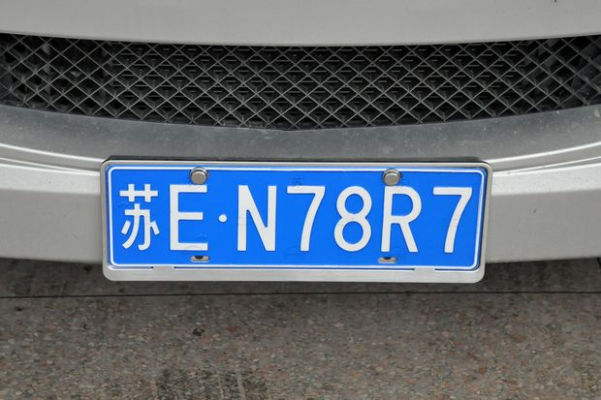
聚类算法的应用举例
车牌识别——图像分割算法
K=2，分割为类似白色和类似蓝色两个类
将白色的形状与字符库中的字符作相似性比对，判断属于哪个字符。

Slide 9

在图像分割上的简单应用
例1：
图片：一只遥望大海的小狗；
此图为100 x 100像素的JPG图片，每个像素可以表示为三维向量（分别对应JPEG图像中的红色、绿色和蓝色通道） ；
将图片分割为合适的背景区域（三个）和前景区域（小狗）；
使用K-means算法对图像进行分割。

Slide 10
在图像分割上的简单应用（续）
分割后的效果
注：最大迭代次数为20次，需运行多次才有可能得到较好的效果。

Slide 11
在人脸识别中的应用
例2：
注：聚类中心个数为5，最大迭代次数为10。

Slide 12
聚类分析的主要问题
基于划分的聚类
如何度量距离
层次聚类法
K-means聚类
K-中心点聚类

Slide 13
如何度量距离

Slide 14
数据的种类
定距型数据（数值型）
定性型数据（布尔型）
定序型数据（有顺序的离散值型、比如 优、良、中、及格、不及格）

Slide 15
距离的定义
亲疏远程度的衡量指标
距离: 数据间差异程度的度量.距离越近,越“亲密”,聚成一类;距离越远,越“疏远”,分别属于不同的类
定距型个体间的距离：
把每个个案数据看成是n维空间上的点,在点和点之间定义某种距离.
欧氏距离(EUCLID)
平方欧氏距离(SEUCLID)

Slide 16
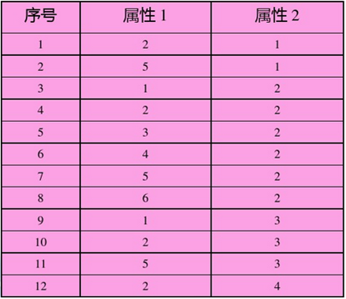
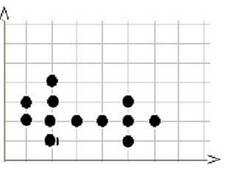
个体间的距离
把每个个案数据看成是n维空间上的点,在点和点之间定义某种距离

Slide 17
1. 欧式（Euclidian ）距离
x₂
①
x₁₂
x₂₂- x₁₂
x₂₂
x₂₁- x₁₁
②
x₁₁
x₂₁
x₁

Slide 18
距离公式
If q = 1, d is 曼哈顿距离Manhattan distance, L₁
If q = 2, d is 欧式距离Euclidean distance: L₂
性质：
d(o_{i},o_{j}) ≥ 0 d(o_{i}, o_{i}) = 0
d(o_{i},o_{j}) = d(o_{j},o_{i}) d(o_{i},o_{j}) ≤ do_{i},o_{k}) + d(o_{k},o_{j})
Notes:
18

Slide 19
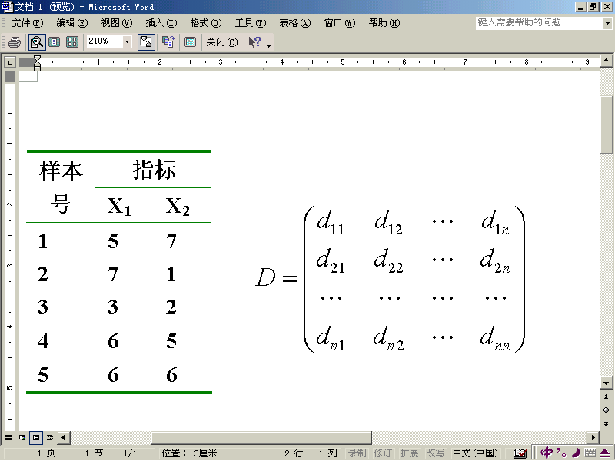
距离矩阵
品
距离矩阵

Slide 20
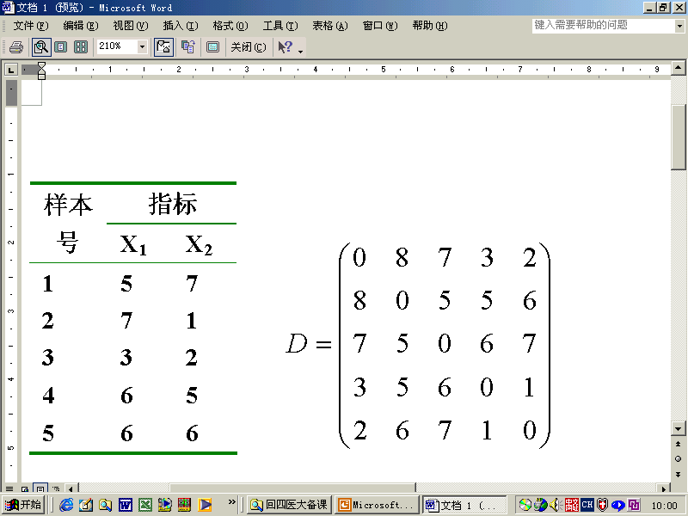
绝对值距离
品

Slide 21
品质型个体距离的度量
品质型个体间的距离
姓名 授课方式 上机时间 选某门课程
张三 1 1 1
李四 1 1 0
王五 0 0 1

Slide 22
品质型个体间的距离
品质型个体间的距离
简单匹配(simple matching)系数:适用二值变量。
个体j
1 0
1 a b
0 c d
a为个体i与个体j在所有变量上同时取1的个数；d为同时取0的个数
特点：排除同时拥有或同时不拥有某特征的情况；取0和1地位等价。
个体i

Slide 23
品质型个体间的距离
品质型个体间的距离
简单匹配(simple matching)系数:适用二值变量。
姓名 授课方式 上机时间 选某门课程
张三 1 1 1
李四 1 1 0
王五 0 0 1
（张三，李四）：a=2 b=1 c=0 d=0 d(x,y)=1/(1+2)=1/3
（张三，王五）：a=1 b=2 c=0 d=0 d(x,y)=2/(1+2)=2/3
张三距李四近

Slide 24
品质型个体间的距离
品质型个体间的距离(雅科比系数)
根据临床表现研究病人是否有类似的病
姓名 性别 发烧 咳嗽 检查1 检查2 检查3 检查4
张三 男 1 0 1 0 0 0
李四 女 1 0 1 0 1 0
王五 男 1 1 0 0 0 0
……..

Slide 25
品质型个体间的距离
品质型个体间的距离
雅科比（Jaccard）系数:适用二值变量
a为个体i与个体j在所有变量上同时取1的个数；d为同时取0的个数
特点：排除同时不拥有某特征的情况；取1的状态比取0更有意义(如:临床检验中的阳性特征)；编码方案会引起系数的变化
个体j
1 0
1 a b
0 c d
个体i

Slide 26
品质型个体间的距离
品质型个体间的距离
Jaccard系数举例:根据临床表现研究病人是否有类似的病
姓名 性别 发烧 咳嗽 检查1 检查2 检查3 检查4
张三 男 1 0 1 0 0 0
李四 女 1 0 1 0 1 0
王五 男 1 1 0 0 0 0
……..
结论:张三和李四最有可能得类似的病;李四和王五不太有可能

Slide 27

距离的标准化处理
说明：
聚类过程中如果数据在数量级上存在差异时，应进行标准化处理。例如:
样本的欧氏距离 元 十万元
（1，2） 265000 74.07
（1，3） 416000 80.86
（2，3） 151000 154.56
SPSS等统计软件中有标准化处理功能

Slide 28
数据标准化的方法
数据标准化就是用来消除不同量级的影响
1）min-max标准化（归一化）
新数据=(原数据-最小值)/(最大值-最小值)
2）z-score标准化（规范化）
新数据=(原数据- 均值)/ 标准差

Slide 29
聚类数据预处理举例
一、讨论：例如有A和B两个人，他们的个人参数(年龄、年收入、学历、消费额)分别是(36,50000,本科，37000)和(42,31000,高中，25400)。求他们的欧式距离。
理解：1. 4维空间。
2.数据有定性的、有定量的，且计量单位不同。
二、预处理
(1)定量化处理。对定性指标，采用模糊、人工评分等办法定量化。如将成绩“优”取90-100分，“本科”用60分代替。对定量指标，采用相对量处理
(2)归一化处理。消除计量单位的不同。

Slide 30
聚类算法不能解决的问题
①聚类算法不能自动发现应该聚成多少个类，聚类的数目只能人为主观确定；
②不会自动给出一个最佳聚类结果。

Slide 31
4.2 层次聚类法

Slide 32
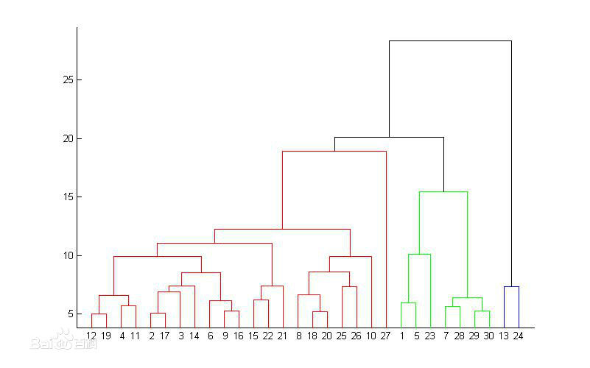
层次聚类法
将每个对象归为一类，然后不断迭代，直到所有对象合并成一个大类。

Slide 33
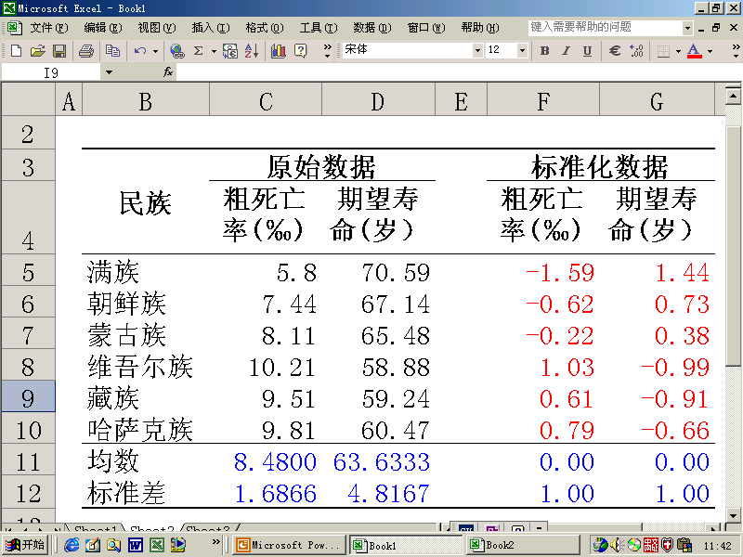
6个民族的粗死亡率与期望寿命

Slide 34
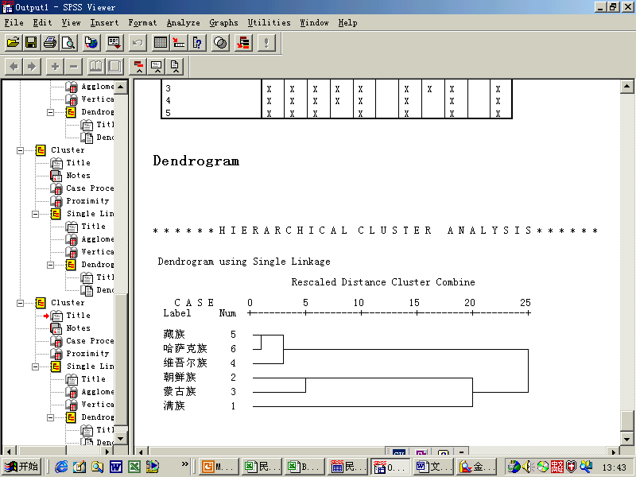
层次聚类的输出
进化树

Slide 35
层次聚类
聚类数目的确定
聚类数目确定尚无统一标准，一般原则：
各类所包含的元素都不应过多
分类数目应符合分析的目的
层次聚类中可以将类间距离作为确定类数目的辅助工具
聚类过程中类间距离呈增加趋势
类间距离小，类的相似性大；距离大，相似性小
绘制碎石图（X轴为类距离，Y轴为类数）

Slide 36
层次聚类
一．单连接算法(single-linkage) （最近邻(Nearest Neighbor)）：
基本思想：两个簇之间的距离用从两个簇中抽取的每对样本的最小距离
作为距离度量，一旦最近的两个类的距离超过某个任意给定的阈值，算法就自动结束。
二．全连接算法
三．平均连接算法
·1
·2
·5
3·
·7
·4
a
b

Slide 37
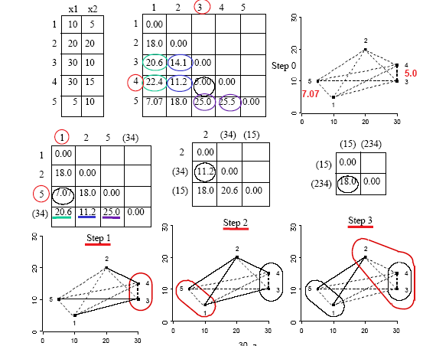
单连接算法
先将五个样本都分别看成是一个簇，最靠近的两个簇是3和4，因为他们具有最小的簇间距离
D（3，4）=5.0。
第一步：合并簇3和4，得到新簇集合1,2,（34）,5

Slide 38
单连接算法
更新距离矩阵：
D(1,(34)) = min(D(1,3),D(1,4)) = min(20.6, 22.4) = 20.6;
D(2,(34)) = min(D(2,3),D(2,4)) = min(14.1, 11.2) = 11.2;
D(5,(34)) = min(D(3,5),D(4,5)) = min(25.0, 25.5) = 25.0.
原有簇1,2,5间的距离不变，修改后的距离矩阵如图所示，在四个簇1,2,(34),5中，最靠近的两个簇是1和5，它们具有最小簇间距离D（1,5）＝7.07。

Slide 39
单连接算法

Slide 40
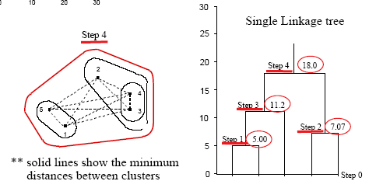
单连接算法
单连接树

Slide 41
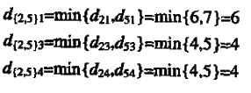
例：假定5个对象间的距离如表所示 试用最短距离法聚类并画出树形图
NO | 1 | 2 | 3 | 4 | 5
1 | 0
2 | 6 | 0
3 | 2 | 4 | 0
4 | 3 | 4 | 5 | 0
5 | 7 | 1 | 5 | 5 | 0

Slide 42
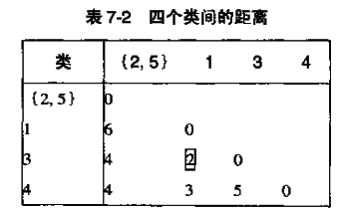

Slide 43
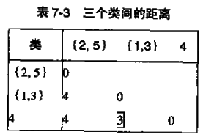

Slide 44
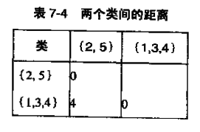
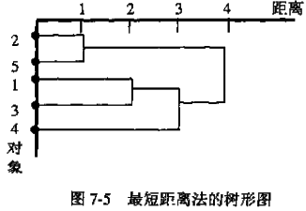

Slide 45
层次聚类的算法
1.初始化：计算包含每对样本间距离的矩阵，把每个样本都作为一个簇；
2.选择：使用距离矩阵查找最相近的两个簇；
3.更新：将两个簇合并为一个簇，簇的个数通过合并被更新；同时更新距离矩阵，将两个簇的两行（两列）距离用1行（1列）距离替换反映合并操作。
4.重复：执行n-1次步骤2和步骤3；
5.结束：当所有样本都合并成一个簇或满足指定的簇的数目时，整个过程结束。

Slide 46
层次聚类算法的种类
聚类过程具有一定的层次性，某个类是另个类的子类
以合并(凝聚)的方式聚类
首先,每个个体自成一类
其次,将最“亲密”的个体聚成一小类
然后,将最“亲密”的小类或个体再聚成一类
重复上述过程,即：把所有的个体和小类聚集成越来越大的类，直到所有的个体都到一起(一大类)为止
随着聚类的进行,类内的“亲密”性在逐渐减低

Slide 47
层次聚类算法的种类(续)
以分解的方式聚类
首先,所有个体都属于一类
其次,将大类中最“疏远”的小类或个体分离出去
然后,分别将小类中最“疏远”的小类或个体再分离出去
重复上述过程,即：把类分解成越来越小的小类，直到所有的个体自成一类为止
随着聚类的进行,类内的亲密性在逐渐增强

